Slide 1
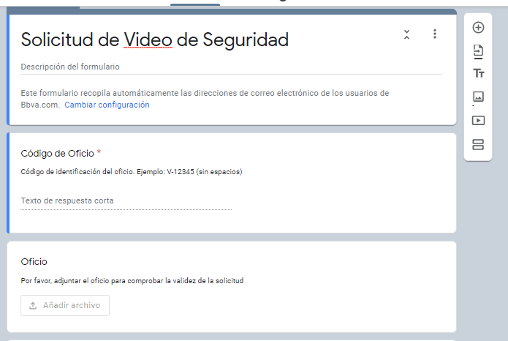


Trabajo realizado
Formulario de Solicitud de Video de Seguridad
Desarrollo AHK - Consulta Simple de Cliente
Que se ha realizado hasta el momento
Control interno, cantidad atendida en el día
Fecha de atencion
Cantidad de pendientes, control de jefatura
Principal
Cantidad de trabajo en horas pendiente, en proceso. Rgresión lineal Capacidad de carga del equipo. Estamos trabajandolo y esperamos mejorandolo
Clientes.xlsx
Procesa 1500 Registros por hora
Reporte Simple
Reporte Simple.xlsx

Slide 2
Servicios Jurídicos
Evaluación de los procesos del área
Marzo 2020
Operations Process

